Slide 1
Муниципальное образование «Усть-Илимский район»

Slide 2
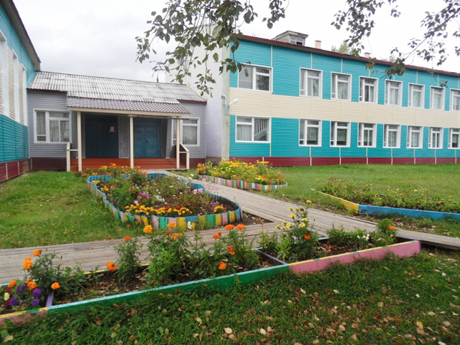
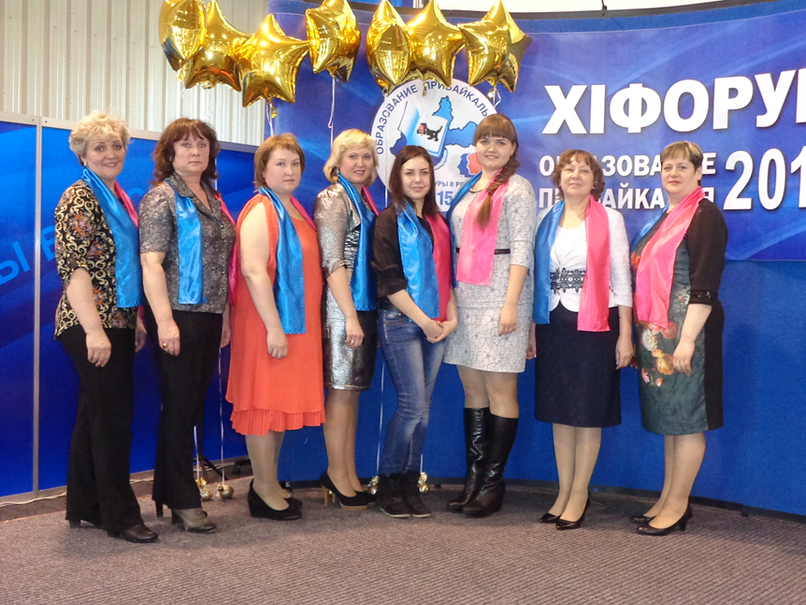
Муниципальное общеобразовательное учреждение «Бадарминская средняя общеобразовательная школа»
Учитель химии, физики
(20 часов в 7-11 классах)
п.Бадарминск, Усть – Илимский район

Slide 3
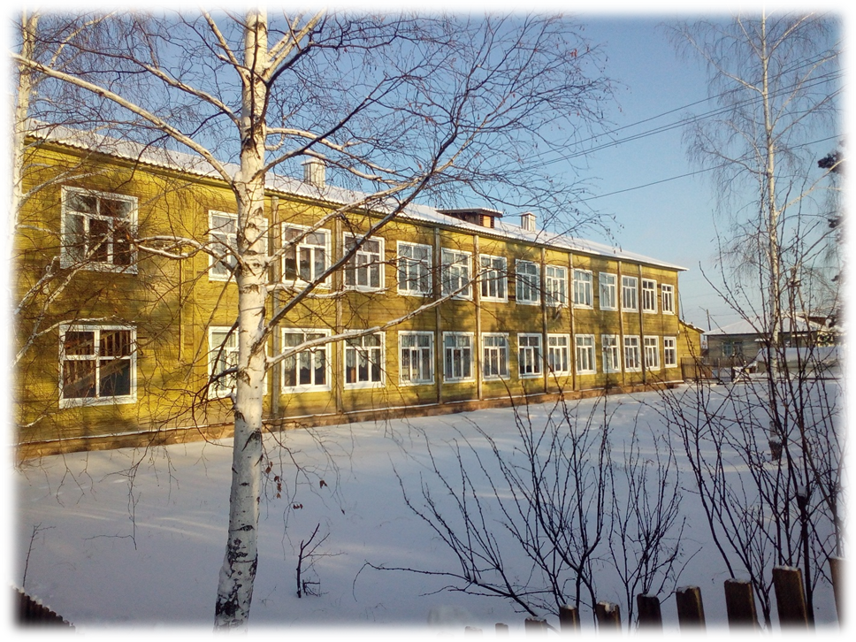
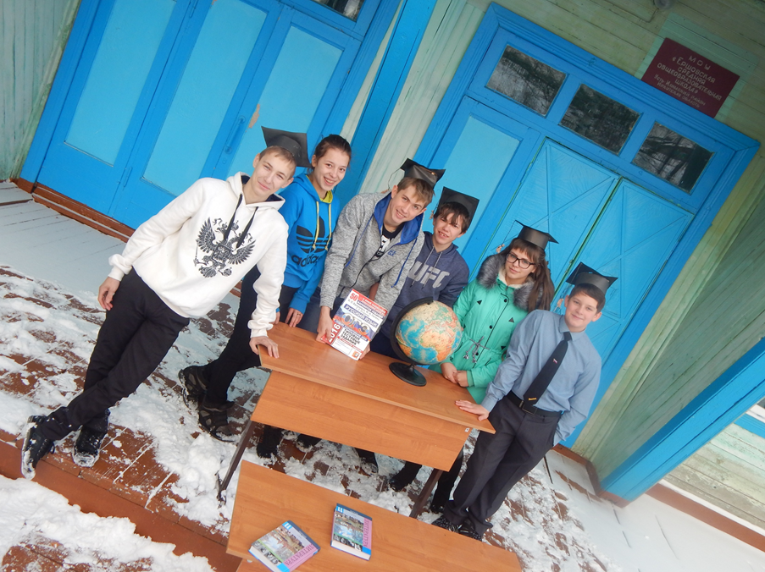
Муниципальное казенное общеобразовательное учреждение «Ершовская средняя общеобразовательная школа»
Учитель - дефектолог
(0,25 ставки в 1-9 классах)
Учитель - логопед
(0,25 ставки в 1-9 классах)
Социальный педагог
(0,25 ставки в 1-11 классах)
п. Ершово, Усть – Илимский район

Slide 4
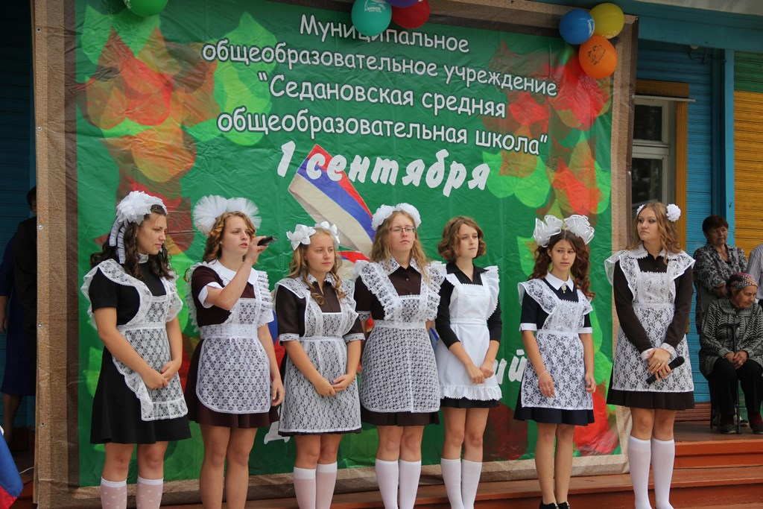
Муниципальное общеобразовательное учреждение «Седановская средняя общеобразовательная школа»
Учитель английского языка
(18 часов в 1-11 классах)
Учитель истории
(18 часов в 5-11 классах)
п. Седаново, Усть – Илимский район

Slide 5
Муниципальное общеобразовательное учреждение «Железнодорожная средняя общеобразовательная школа № 1»
Учитель русского языка и литературы (24 часа в 5,7 классах)
Учитель географии (19 часов в 5-11 классах)
Учитель физики (19 часов в 7-11 классах)
Учитель математики/информатики (26 часов в 7-11 классах)
Р.п. Железнодорожный, Усть – Илимский район

Slide 6
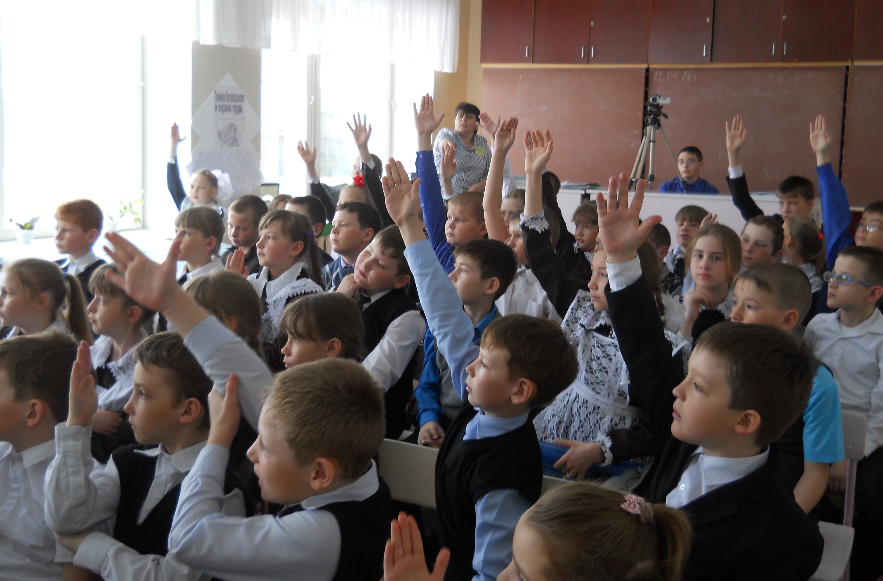
Муниципальное общеобразовательное учреждение «Тубинская средняя общеобразовательная школа»
Педагог-психолог (0,5 ставки)
Тьютор (0,25 ставки)
Учитель ИЗО 5-7 классы – 3 часа
Предоставляется благоустроенное жилье
п. Тубинский, Усть – Илимский район

Slide 7
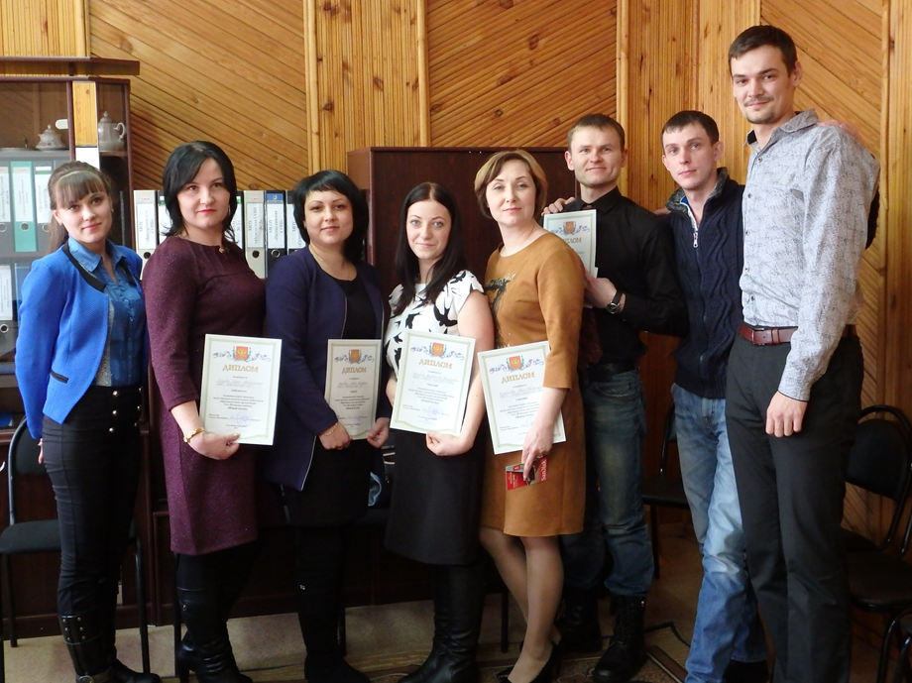
Муниципальное общеобразовательное учреждение «Невонская средняя общеобразовательная школа № 2»
Педагог-логопед (0,5 ставки)
Педагог-дефектолог (0, 5 ставки)
Учитель русского языка и литературы 5-7 классы – (1 ставка)
п. Невон, Усть – Илимский район

Slide 8
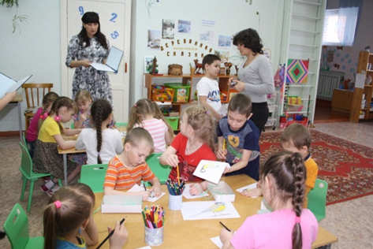
Муниципальное дошкольное общеобразовательное учреждение «Брусничка»
Педагог-логопед (0,5 ставки)
Учитель – психолог (0,25 ставки)
п. Тубинский, Усть – Илимский район

Slide 9
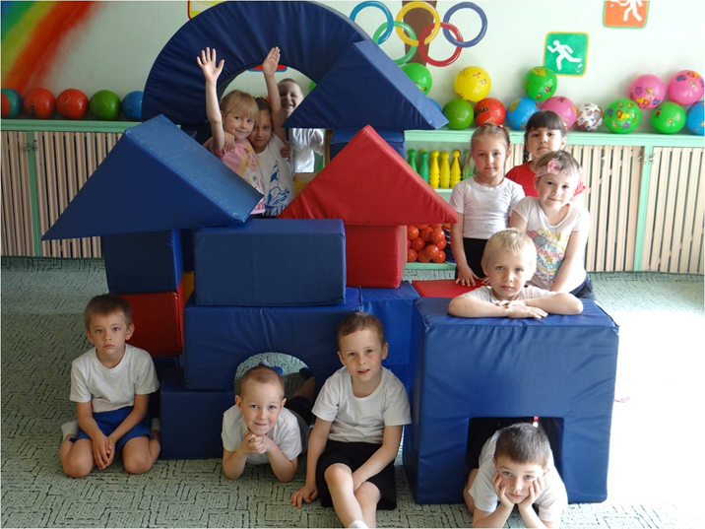
Муниципальное дошкольное общеобразовательное учреждение «Березка»
Воспитатель (1 ставка)
р.п. Железнодорожный, Усть – Илимский район

Slide 10
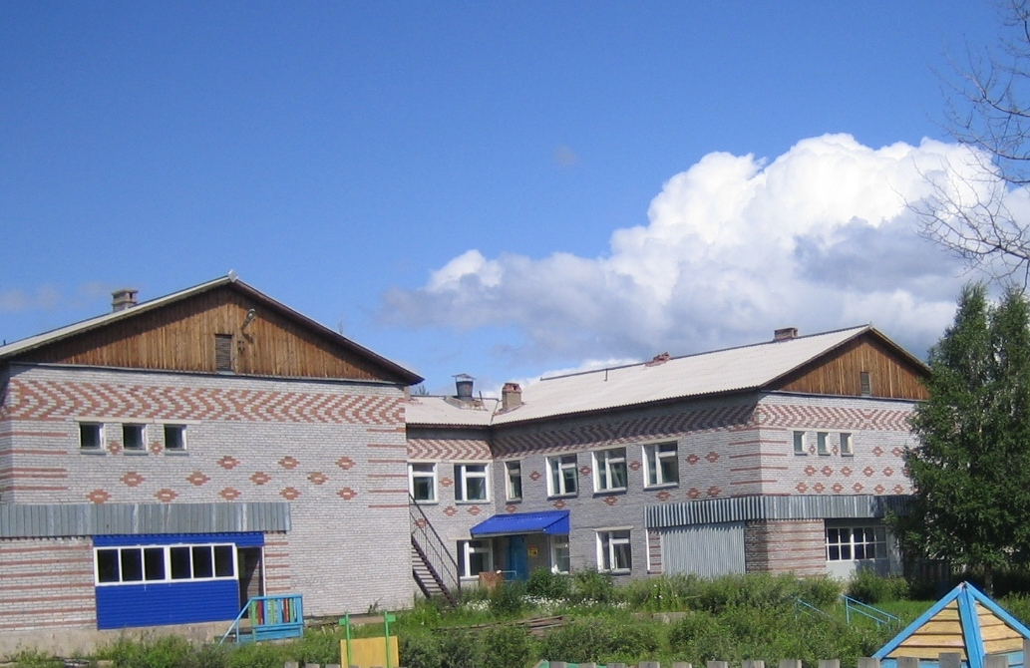
Муниципальное дошкольное общеобразовательное учреждение «Малыш»
Учитель – психолог (36 часов)
р.п. Железнодорожный, Усть – Илимский район

Slide 11
Муниципальное образовательное учреждение дополнительного образования «Районный центр дополнительного образования детей»
педагог дополнительного образования

Slide 12
Меры поддержки молодым специалистам
Доплаты педагогическим работникам в возрасте до 35 лет,
впервые преступившим к деятельности ежемесячно:
20 % до 3-х лет стажа;
10 % от 3-х до 5-ти лет стажа;
5% от 5-ти до 7-ми лет стажа.
Усть – Илимский район

Slide 13
Наши контакты
Отдел образования Администрации муниципального образования «Усть-Илимский район»
Факс, телефон приемной - 7-71-52
Почтовый адрес: 666671 Иркутская обл., г.Усть-Илимск, ул.Комсомольская 7
Электронный адрес: obraz_ui@mail.ru
Начальник отдела образования: Черемных Татьяна Олеговна

Slide 14
СПАСИБО за внимание

